Slide 1





Министерство образования Пензенской области
Государственное автономное профессиональное образовательное учреждение
Пензенской области
«Пензенский колледж информационных и промышленных технологий
(ИТ - колледж)»
Учебный комплекс информационных технологий
КУРСОВОЙ ПРОЕКТ
по МДК 01.02
«Поддержка и тестирование программных модулей»
Разработка приложения ”Шеф Повар”
Выполнил: студент группы 22ИТ35 Гурдин Рушан
Руководитель курсового проекта: Лукьянова Г.С. Дата: 01:07:2024

Slide 2
Цели и задачи работы
Цель курсовой работы – разработка приложения «Шеф повар»
Для достижения поставленных целей необходимо выполнить следующие задачи:
изучить научно техническую информацию справочную литературу по проблеме разработки;
разработать и протестировать приложение «Шеф повар».
сформировать требуемую техническую документацию.

Slide 3
Требования
Описание вариантов функциональных требований использования для пользователя:
– просмотр списка блюд меню;
– выбор блюд из списка меню;
– просмотр информации о блюде
– просмотр информации о цене блюда;
–добавление блюда в заказ;
– расчет общей суммы заказа;
– сброс информации.

Slide 4
Требования
Нефункциональные требования
– простота использования;
– удобный и понятный вид графического интерфейса;
– не противоречивость, полнота и целостность данных;
– минимальные требования к программно – аппаратным средствам.

Slide 5
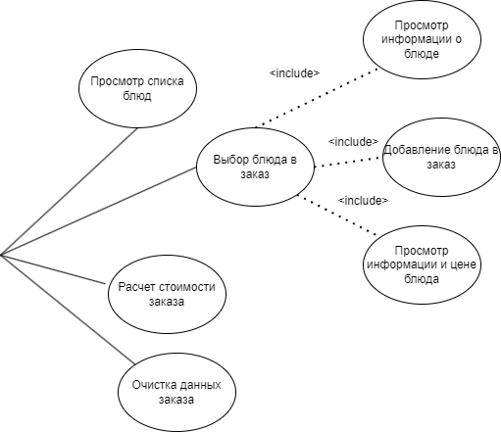
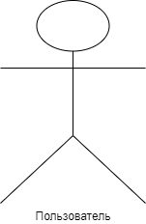
Диаграмма вариантов
использования

Slide 6

Средства разработки

Slide 7
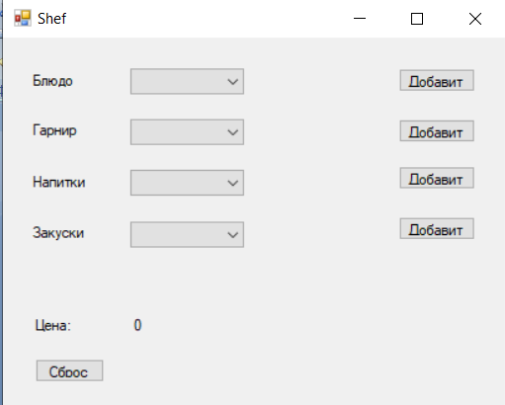
Главное окно приложения

Slide 8
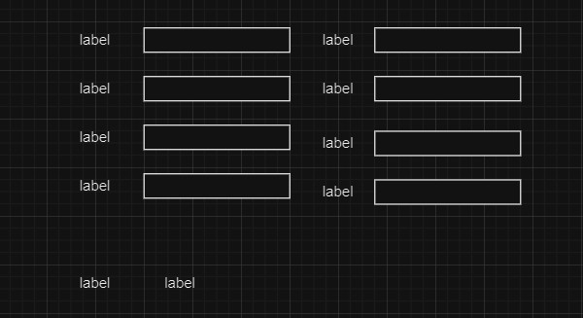
Макет главного окна приложения

Slide 9
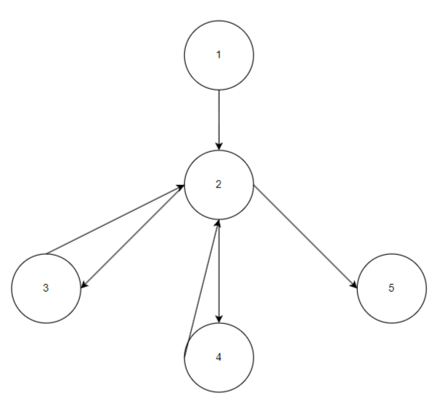
Интеграционное тестирование
В соответствии с тестовым графом в проекте рассматриваются следующие этапы:
1.Главное окно приложения
2.Выбор блюда
3.Выбор гарнира
4.Выбор напитка
5.Выбор закуски
6.Расчет общей стоимости заказа
7.Выход

Slide 10
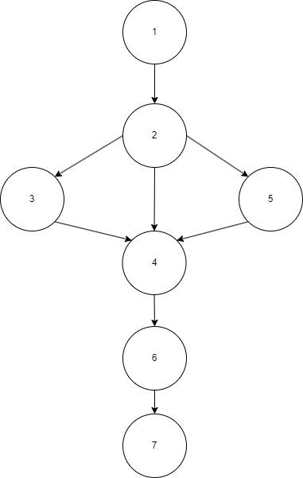
Интеграционное тестирование
Тестовые пути:
Т1: 1–2–3–6–7­;
Т2: 1–2–4–6–7;
Т3: 1–2–4–5­;
Т4: 1­2–5–6–7;

Slide 11
Заключение
В ходе работы над курсовым проектом были изучены научно-техническая и справочная литература по теме разработки и тестировании приложений. И кроме того был выполнен анализ предметной области «Шеф-повар »
Во время работы над пояснительной запиской были проанализированы и уточнены требования, предъявляемые к программному продукту.
В курсовом проекте были определены все средства, использованные для создания информационно-справочной системы. Были разработаны программный алгоритм решения задачи и визуальный интерфейс, а также диаграммы для разработанного приложения. Для функционирования приложения выполнено модульное, интеграционное и системное тестирование.
А также в ходе работы над курсовым проектом было сформировано руководство пользователя.
Ресурс доступен большинству пользователей в ряду: простоты использования и минимальным требованиям к аппаратным средствам.
Таким образом, все задачи, поставленные в курсовом проекте выполнены, цель достигнута.

